Slide 1
Święty Patryk
Kasia Krupa

Slide 2
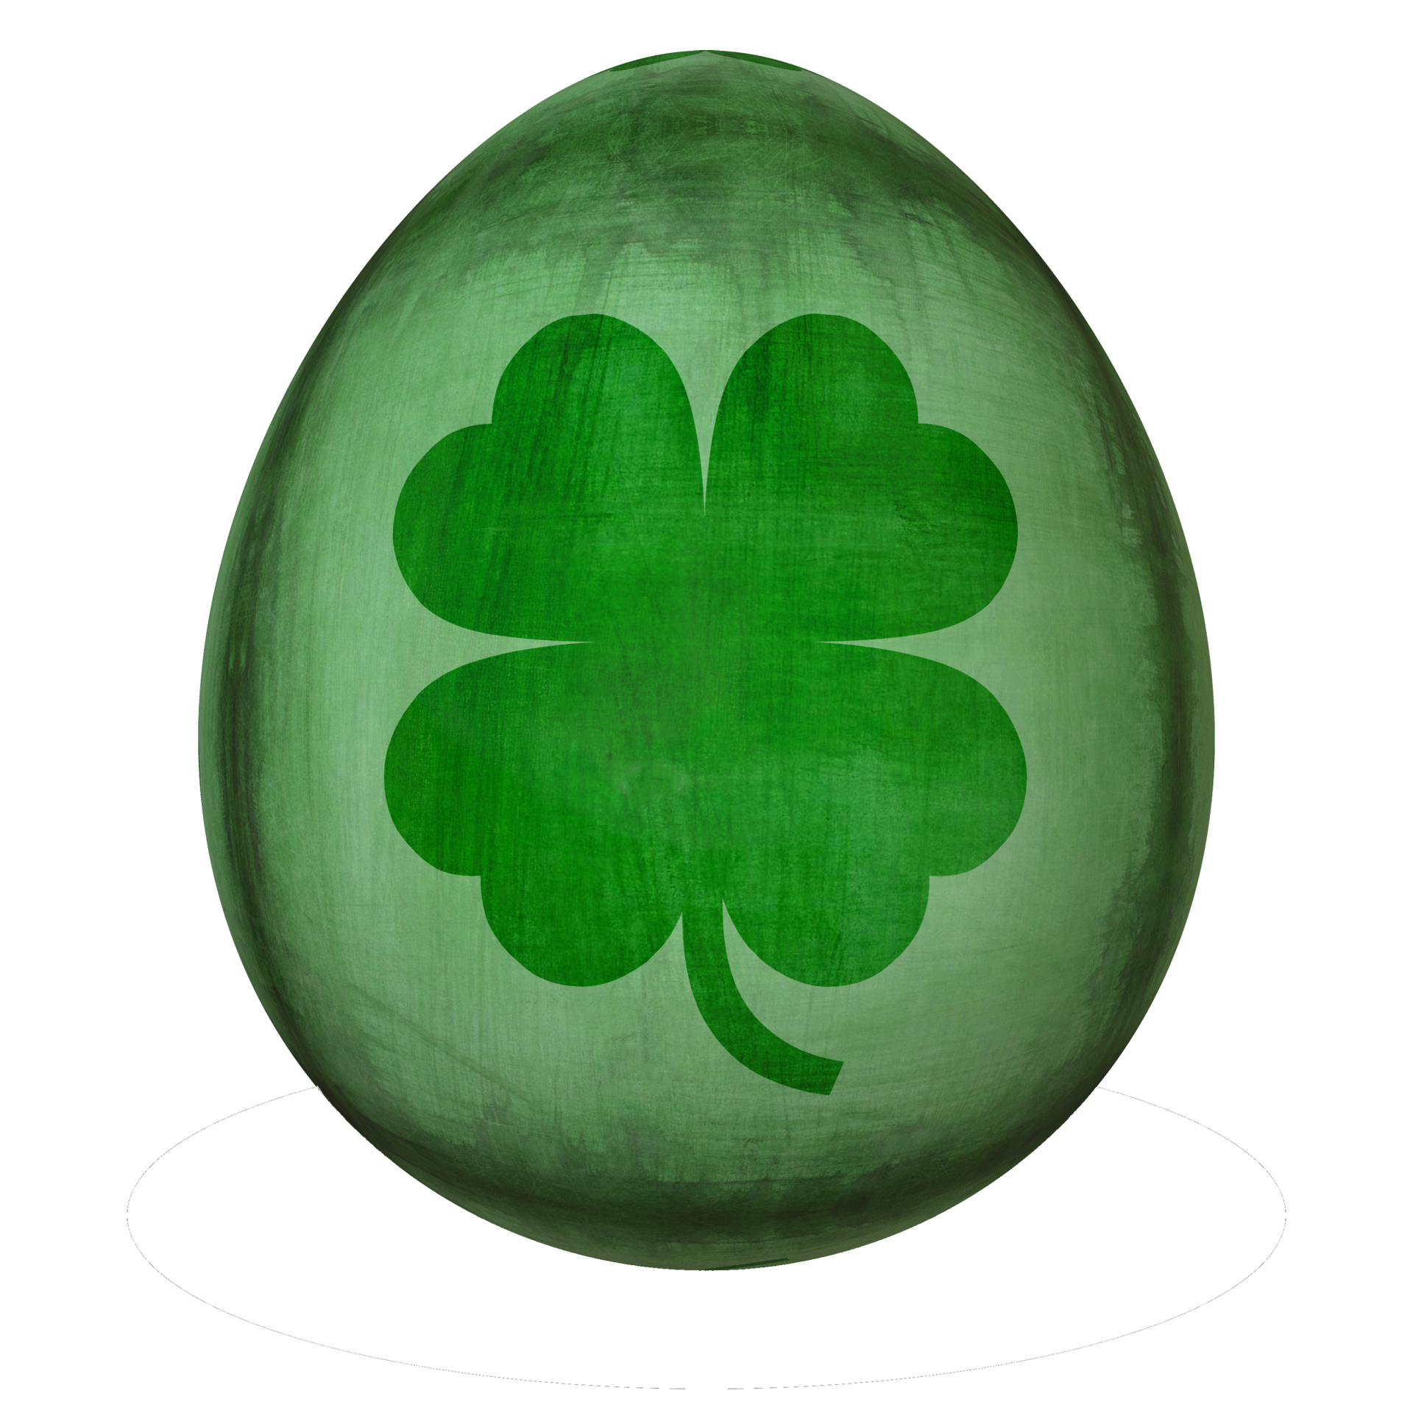
Legenda o Świętym Patryku
Patryk był małym wesołym chłopcem. Mieszkał w niewielkiej szkockiej wiosce tuż nad brzegiem morza. Pewnego dnia usłyszał głosy na wietrze. Płynęły ponad falami od strony nieodległej, wiecznie zielonej Irlandii. Wzywały, aby ktoś przybył na ten ląd i poprowadził jego mieszkańców ku lepszej drodze życia. W owym czasie mieszkańcy Irlandii byli poganami. Mieli wielu różnych bogów i dziwne obyczaje. Byli bardzo wojowniczy i wciąż z sobą walczyli. Nie potrafili czytać ani pisać.
Gdy Patryk tak stał na brzegu morza i słuchał głosów, do skalnego brzegu podpłynęła wielka drewniana łódź. Wyskoczyli z niej okrutni, dzicy ludzie, którzy przybyli właśnie z Irlandii. Schwytali Patryka i związali, a następnie wrzucili go do łodzi i odpłynęli do Irlandii. Tam sprzedali jako niewolnika. Mężczyzna, który stał się jego panem nazywał się Milchu. Zabrał Patryka na swoją farmę u podnóża góry Slemish w hrabstwie Antrim, gdzie ten codziennie od rana do nocy musiał zajmować się owcami i świniami. Patryk wciąż marzł, chodził głodny i zmęczony. A najgorsze, że wokół pełno było węży, których bał się panicznie. Siedem długich lat spędził nasz bohater ciężko pracując u podnóża góry Slemish.

Slide 3
Ciekawostki o Świętym Patryku
Patryk jest najbardziej znanym patronem Irlandii. Legenda głosi, że sprowadził chrześcijaństwo na wyspę, spopularyzował koniczynę i uwolnił Irlandię od węży. 17 marca uznawane jest za datę śmierci świętego i obchodzone jest w Irlandii od około 1500 lat

Slide 4
Jak inne kraje obchodzą dzień Patryka
Dzień Świętego Patryka jest dniem wolnym od pracy w Irlandii, Irlandii Północnej, Nowej Fundlandii i Labradorze oraz na Montserrat. Najważniejszą tradycją obchodów dnia św. Patryka jest noszenie ubrań w kolorze zielonym.

